Slide 1
Regulator Zener

Slide 2
Apa itu Regulator Zener?
Rangkaian regulator Zener adalah jenis rangkaian yang menggunakan dioda Zener untuk mempertahankan tegangan keluaran pada tingkat yang tetap, terlepas dari perubahan tegangan masukan atau perubahan beban.
Tujuan utama dari rangkaian regulator Zener adalah untuk menyediakan tegangan yang stabil di berbagai kondisi operasi.
Dalam rangkaian regulator Zener, dioda Zener ditempatkan dalam kebalikan (reverse bias) dan dioperasikan di daerah breakdown terbaliknya.
Saat tegangan masukan melebihi tegangan Zener (tegangan breakdown dioda Zener), dioda Zener akan mulai mengalirkan arus besar dan mempertahankan tegangan di titik tegangan Zener yang telah ditentukan.
Dengan menggabungkan dioda Zener dengan resistor pembatas arus (current-limiting resistor) dalam sebuah rangkaian, kita dapat menciptakan sirkuit regulator Zener yang efektif.
Ketika beban pada rangkaian berubah, dioda Zener akan menyesuaikan arusnya untuk mempertahankan tegangan keluaran sebanyak mungkin tetap stabil.
Rangkaian regulator Zener sering digunakan dalam berbagai aplikasi elektronik, seperti dalam regulator tegangan linier untuk sirkuit daya, pembangkit sinyal referensi tegangan, dan dalam berbagai aplikasi elektronik lainnya di mana stabilisasi tegangan diperlukan

Slide 3
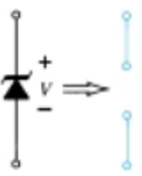
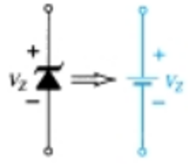
Prinsip Kerja ZENER
Kondisi OFF
Kondisi ON
Vz > V > 0v
V = Vz

Slide 4
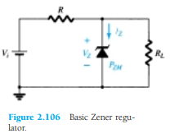
Prinsip Kerja Rangkaian Regulator Zener
Agar perubahan tegangan Vi yang lebih besar dari Vz tidak merusak Zener maka kelebihan tegangan pada Vz akan dialihkan ke R.
Saat Vi berubah-ubah di atas Vz dan/atau nilai beban RL berubah-ubah maka V output (Vo) akan tetap.
Vo

Slide 5
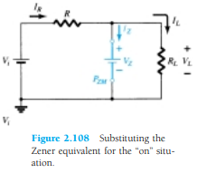
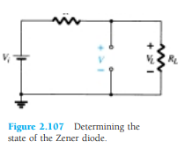




Analisis Rangkaian Regulator Zener
Saat Zener OFF, diode tidak konduksi maka lepaskan dioda dari rangkaian.
Hitung VL.
Saat Zener ON, dioda konduksi maka pasangkan Vz.
Hitung VL.
R
V
V
V =

Slide 6

Daya Zener
Daya yang diserap oleh dioda Zener ditentukan oleh

